Slide 1
研师亦友答辩
计算机通信工程学院
导师姓名：孙昌爱 答辩人：金杰
Notes:
各位老师，同学们，大家好。我叫金杰，我将代表计通学院的孙昌爱老师进行研师亦友答辩。

Slide 2
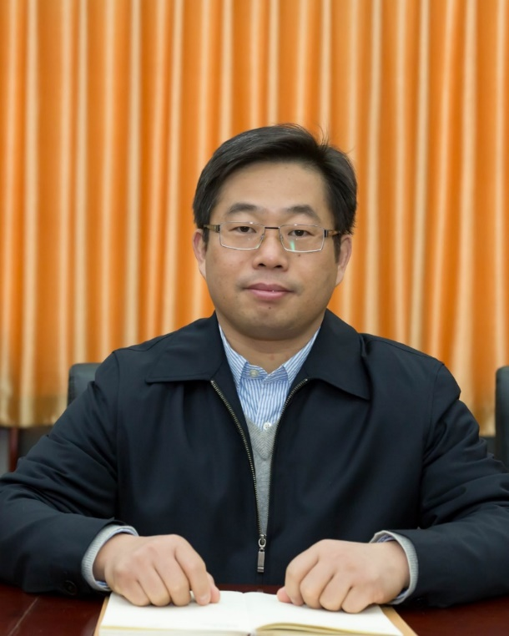



导师简介
孙昌爱
教授、博士生导师
计算机与通信工程学院院长助理
软件与安全研究所所长
30 硕士生
1 博士后
3 博士生
Notes:
孙老师是计通学院的教授及博士生导师，现任学院院长助理，软件与安全研究所所长。共培养30余名硕士，现培养博士后一名，博士3名。

Slide 3
目 录
CATALOG
科研水平
01
03
02
事迹介绍
师德师范
Notes:
下面，我从以下3个方面进行介绍

Slide 4
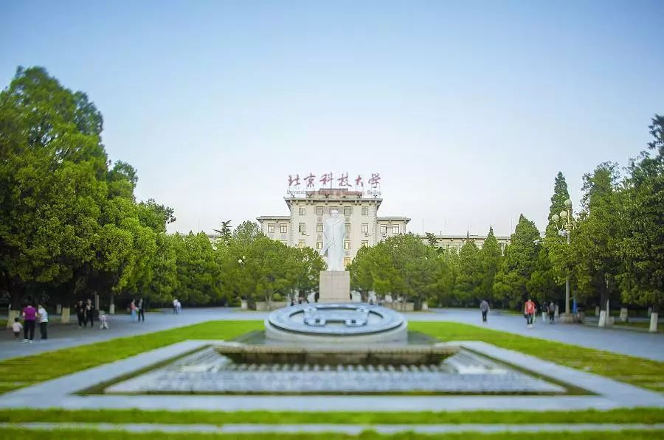

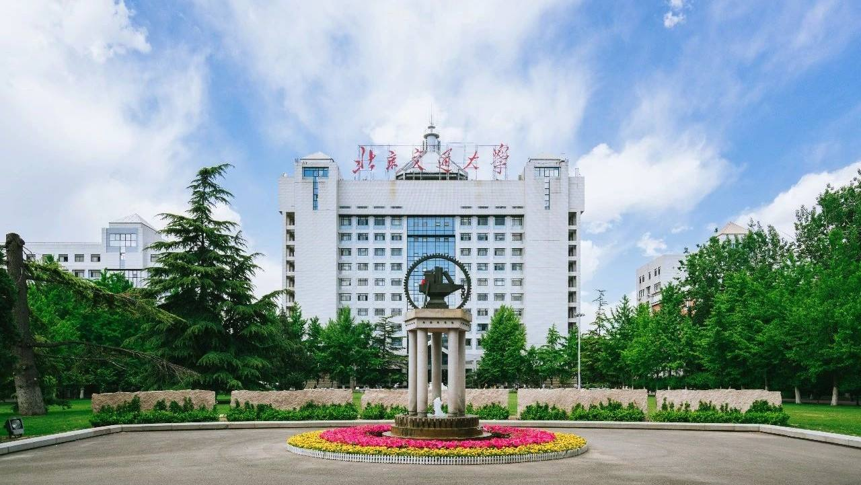



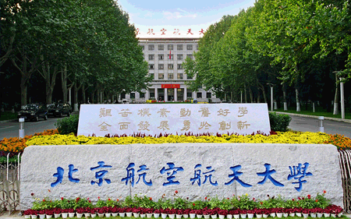
事迹介绍
不仅是老师，更是老校友
2009.—2014 北京科技大学 副教授
2014.—现在 北京科技大学 教授
2013-2014 美国普渡大学 访问学者
2007-2009 北京交通大学 讲师
2006-2007 荷兰格罗宁根大学 博士后
2004-2006 澳大利亚斯文本大学 博士后
2003 香港理工大学 助理研究员
1997-2002 北京航空航天大学 博士
1993-1997 北京科技大学 本科
Notes:
首先事迹介绍
孙老师毕业于本校，不仅是老师，更是老校友。在北航取得博士学位，03年赴香港理工大学担任助理研究员，先后在斯文本大学，罗宁根大学做博士后。07年在北交担任讲师，13年赴普度大学做访问学者，14年回到本校担任教授。

Slide 5
科研水平——论文及著作发表
80余篇
他引1700余次
70余篇
高水平期刊!
软件测试!
服务计算!
23项
热门领域？
成果丰硕
6项
3部
软著
学术论文
SCI/EI
译著
专利
Notes:
下面是科研水平方面，在北科这块学术胜地上，孙老师共发表学术论文80余篇，累计被引用达1700余次，其中70余篇被国际高水平期刊收录，登记软著23项，申请专利6项，出版译著3部。为何成果如此丰硕，因为孙老师长期专精于两个研究领域，不盲目进入热门领域，只投高水平期刊。

Slide 6
科研水平——主持或参与科研项目
序号 | 类别 | 名称 | 经费 | 起止年月 | 责任
1 | 中央高校基本科研业务费专项资金资助项目 | 基于服务网络的适应性与可重构电子信息系统集成方法 | 5万元 | 2017/12-2018/12 | 主持
2 | 装备预研重点实验室基金项目 | 保密项目 | 保密 | 2017/07-2019/07 | 主持
3 | 航空科学基金项目 | 面向航空嵌入式软件的变异测试框架与优化技 研究 | 12万元 | 2016/10-2018/10 | 主持
4 | 北京市自然科学基金项目 | 模型驱动的SOA软件测试与监控技术研究 | 18万元 | 2016/01-2018/12 | 主持
5 | 广州云宏信息科技股份有限公司 | 云计算基础架构技术研究 | 5万元 | 2014/07-2015/02 | 主持
6 | 北京交通大学人才引进基金项目 | 软件失效模式及其新型的适应性随机测试算法研究 | 2万元 | 2007/09-2009/09 | 主持
7 | 北京市优秀人才培养资助项目 | 高效新型的SOA软件测试技术与工具研究 | 4万元 | 2013/01-2014/12 | 主持
主持完成国家自然科学基金等 十余项 研究课题
参与完成了欧盟研究理事会资助的第六框架计划项目、澳大利亚自然科学基金项目等海内外研究课题近 二十项
序号 | 类别 | 名称 | 经费 | 起止年月 | 责任
8 | 国家自然科学基金项目 | 基于可变性管理的适应性Web服务组装方法研究 | 19万元 | 2010/01-2012/12 | 主持
9 | 中国科学院软件研究所计算机科学国家重点实验室开放课题基金 | 面向Web服务及其组合的蜕变测试技术与框架研究 | 10万元 | 2011/01-2012/12 | 主持
10 | 教育部留学回国人员科研启动基金 | 基于输入域的软件失效模式识别及分布研究 | 2万元 | 2008/09-2010/08 | 主持
11 | 北京市自然科学基金项目 | 蜕变测试应用于服务组装的若干关键问题研究 | 11万元 | 2011/01-2013/12 | 主持
12 | 教育部博士点基金 | 嵌入式软件设计验证与评估若干关键问题研究 | 6万元 | 2010/01-2012/12 | 参加
13 | 教育部博士点新教师基金 | Web服务组装中增量及声明式事务管理机制研究 | 3.6万元 | 2009/01-2011/12 | 主持
序号 | 类别 | 名称 | 经费 | 起止年月 | 责任
14 | 澳大利亚研究委员会创新项目 | Fault Based Test Case Generation for Software | 15万澳元 | 2004-2006 | 参加
15 | 澳大利亚研究委员会创新项目 | Software Testing with Enhanced Partitioning Schemes | 19.2万澳元 | 2003-2005 | 参加
16 | 国家自然科学基金项目 | 面向SOA软件的蜕变测试技术研究 | 75万元 | 2014/01-2017/12 | 主持
17 | 欧盟资助的框架计划 | Service-Centric System Engineering | 880万欧元 | 2004/09-2008/08 | 参加
18 | 十二五国家科技支撑计划 | 面向群体的网络热点传播分析与监测技术研究 | 180万元 | 2010/01-2013/12 | 参加
19 | 中央高校基本科研业务费资助项目 | 面 向SOA的新型软件测试技术与工具 | 40万元 | 2012/01-2014/12 | 主持
Notes:
在科研项目方面，孙老师主持完成国家自然科学基金等十余项研究课题，参与完成了欧盟资助的第六框架项目，澳大利亚自然科学基金项目等二十余项。

Slide 7



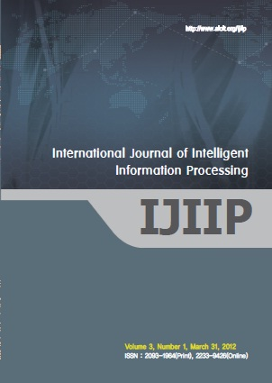




科研水平——社会兼职
担任国际会议程序委员会主席与研讨会主席
（NCSC2018、APSCC2015、SOCA2015、UIC2015、TrustCom2008等）
担任多项大会主席
（中荷双边国际研讨会、全国服务软件测试与分析研讨会、全国蜕变测试研讨会等）
担任主流软件工程与服务计算领域国际程序委员会委员 100 余次
(ICWS2019、COMPSAC2019等)
国际期刊编委
《IEICE Transactions on Information and Systems》、
《International Journal on Intelligent Information Processing》、《软件》
中国电子学会高级会员
中国电子学会青年科学家俱乐部成员
ACM会员
中国计算机学会高级会员
服务计算专业委员会常务委员
软件工程专业委员会委员
YOCSEF委员
北京市海淀区科委专家
北京科技大学计算机与通信工程教学委员会委员
教育部留学回国人员科研启动基金评审专家
北京市自然科学基金评审专家
国际电气和电子工程师协会高级会员
国家自然科学基金评审专家
山东烟台科技局评审专家
边缘计算产业联盟咨询委员会专家
Notes:
在社会兼职方面，孙老师是中国计算机协会、IEEE等多个国际学会高级会员，以研讨会主席的身份参与多个国际会议，担任委员100余次，同时是3个国际期刊的编委

Slide 8
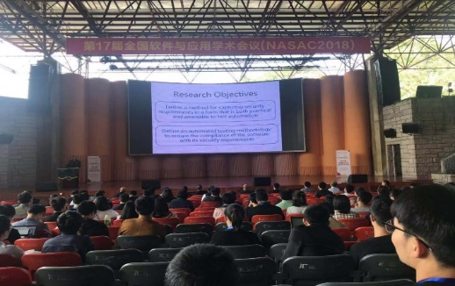
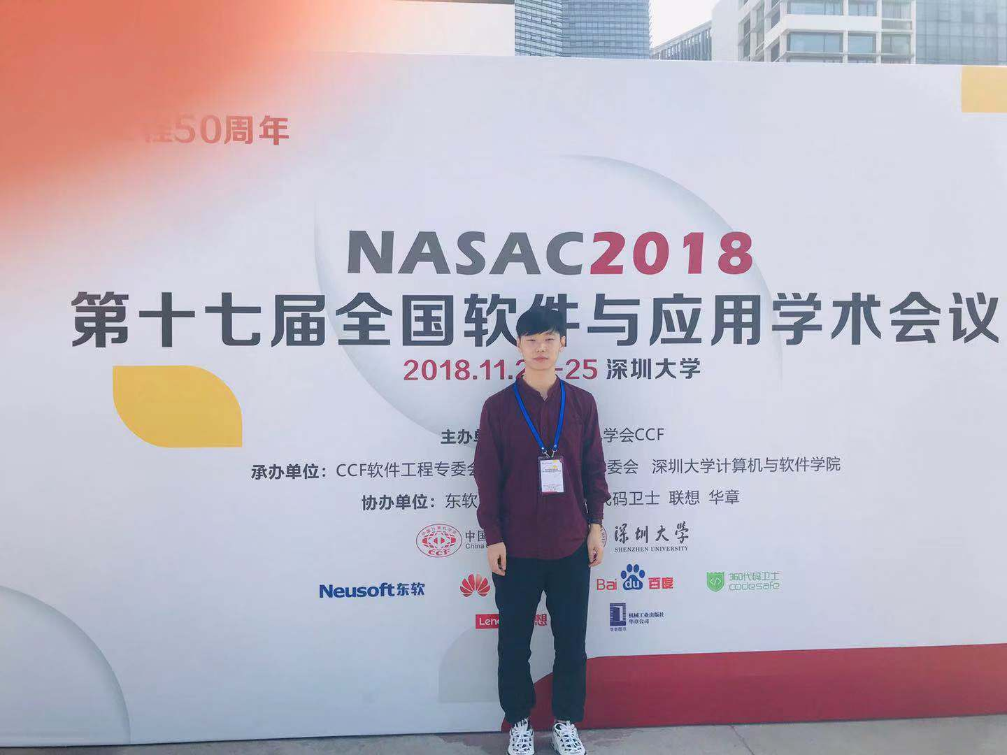
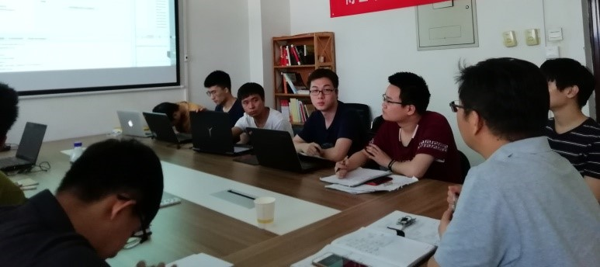
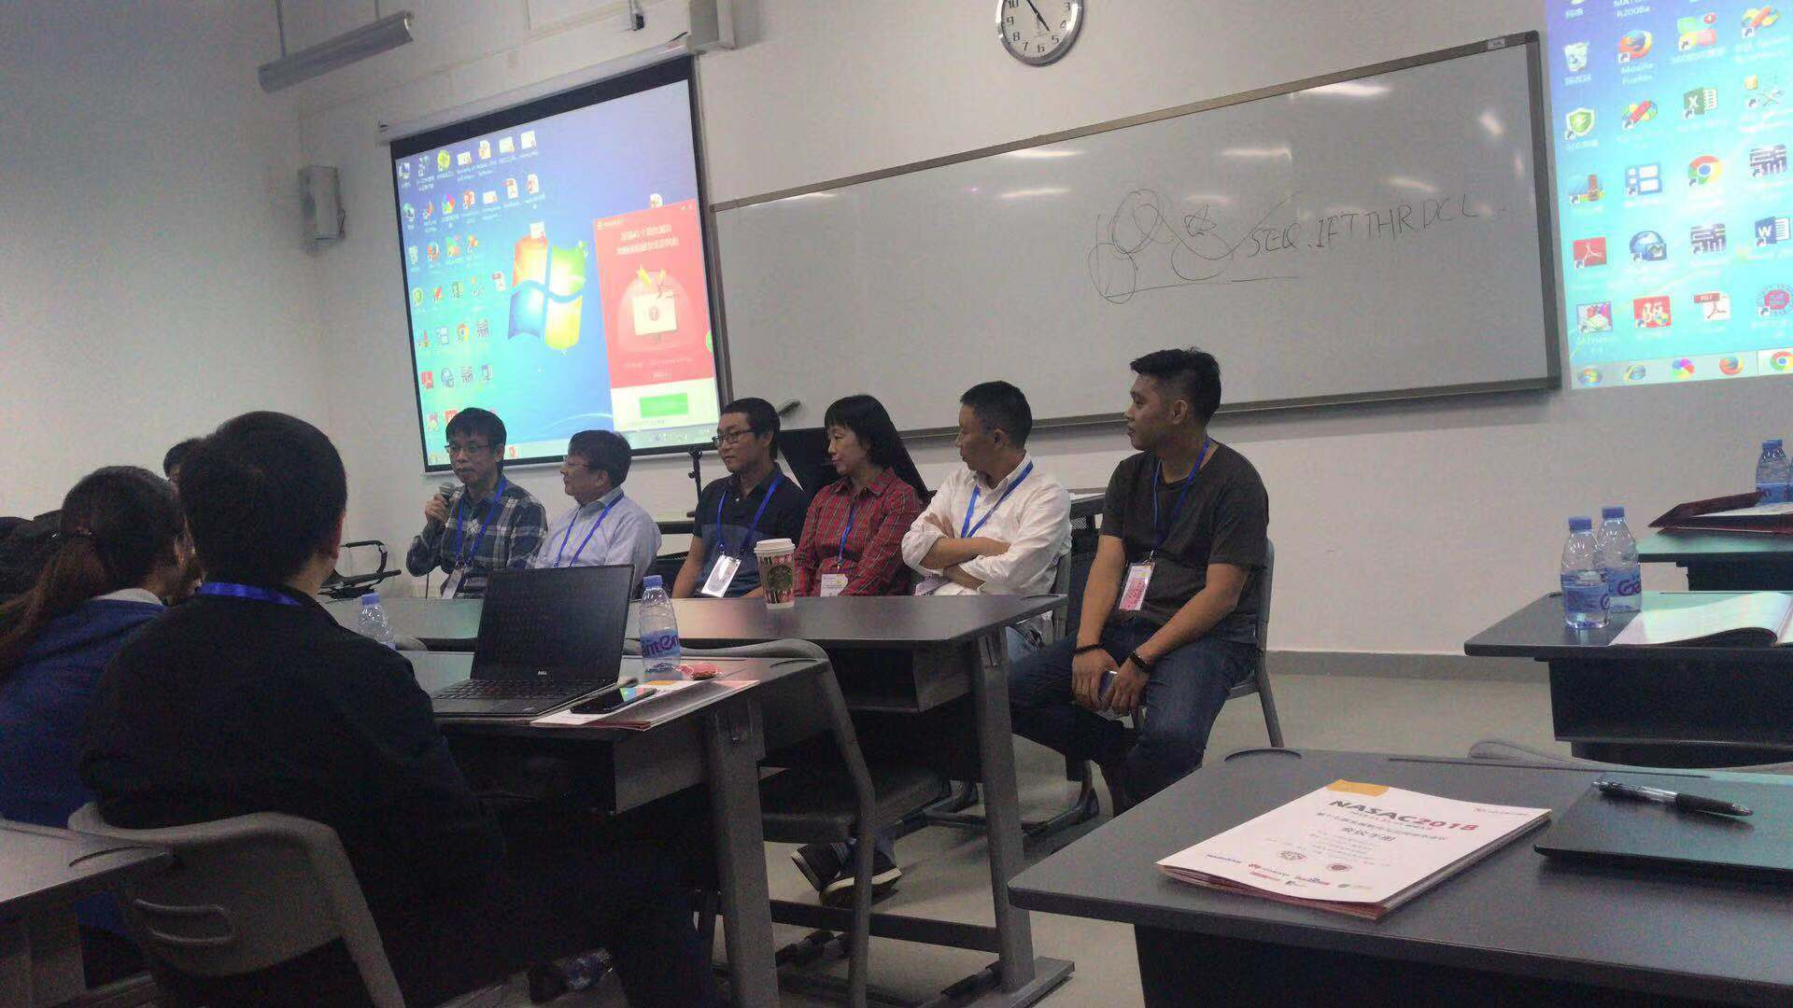
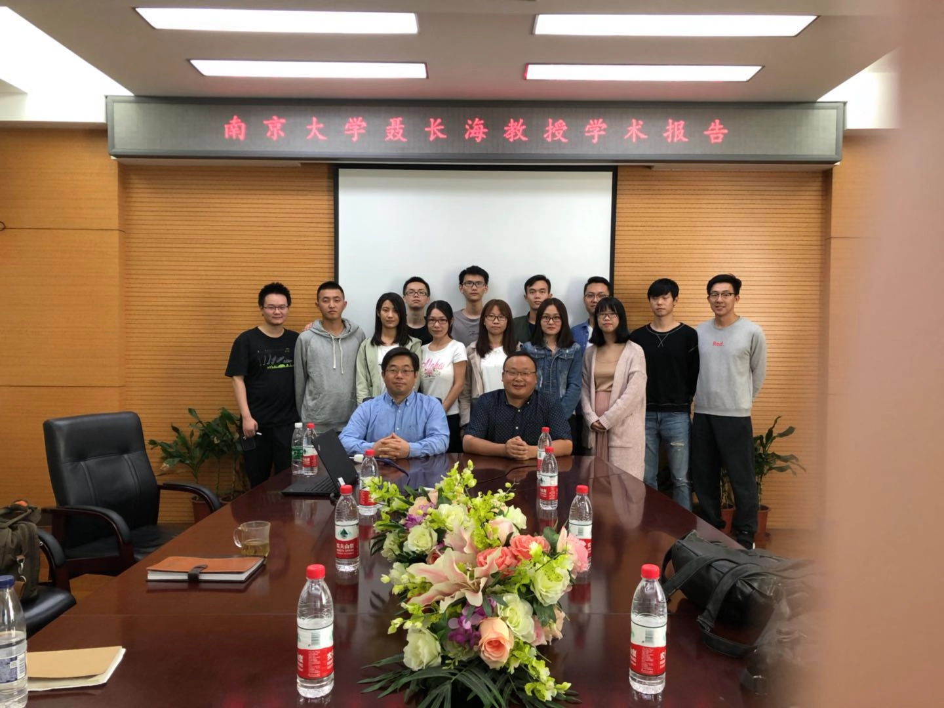
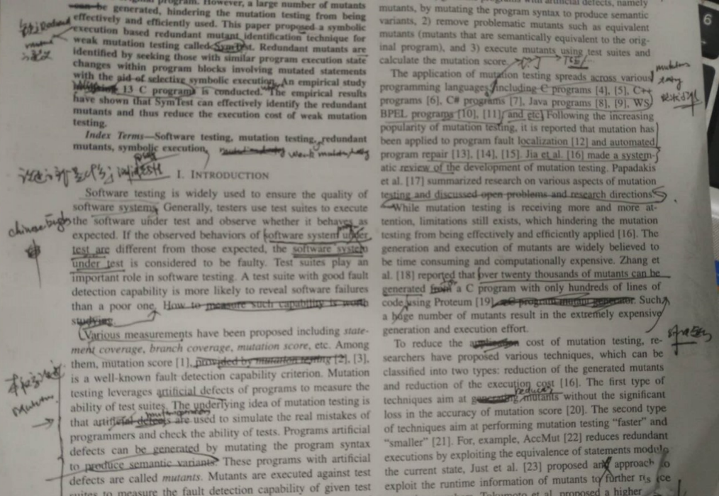
师德师范
学术
每周例会
审阅论文
邀请国内外专家做学术讲座
带领学生参加学术会议
Notes:
最后，师德师范方面，在学术上。对学生认真负责且要求严格并。每周按时组织例会，认真审阅论文，邀请国内外专家做学术讲座，带领学生参加学术会议。

Slide 9
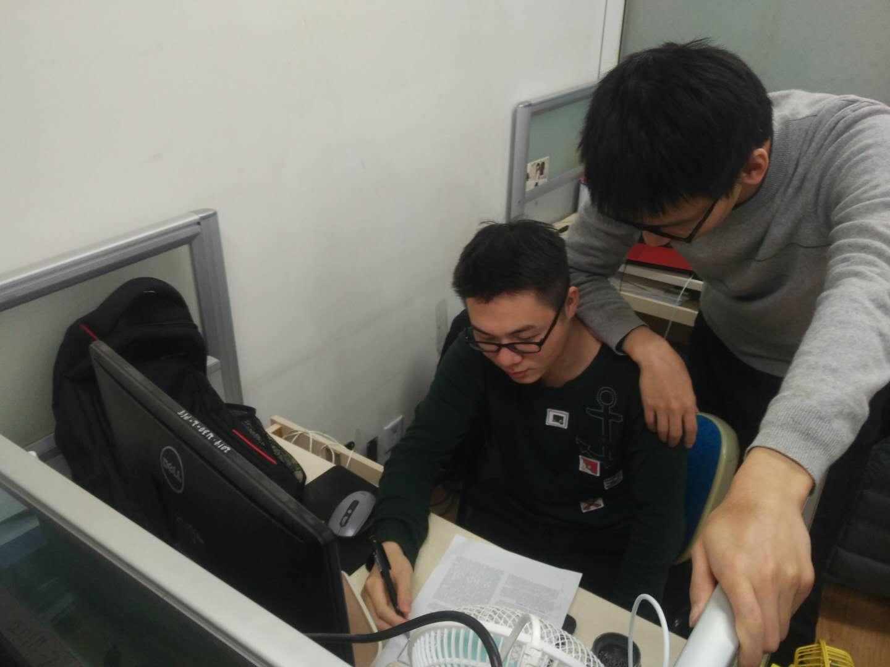
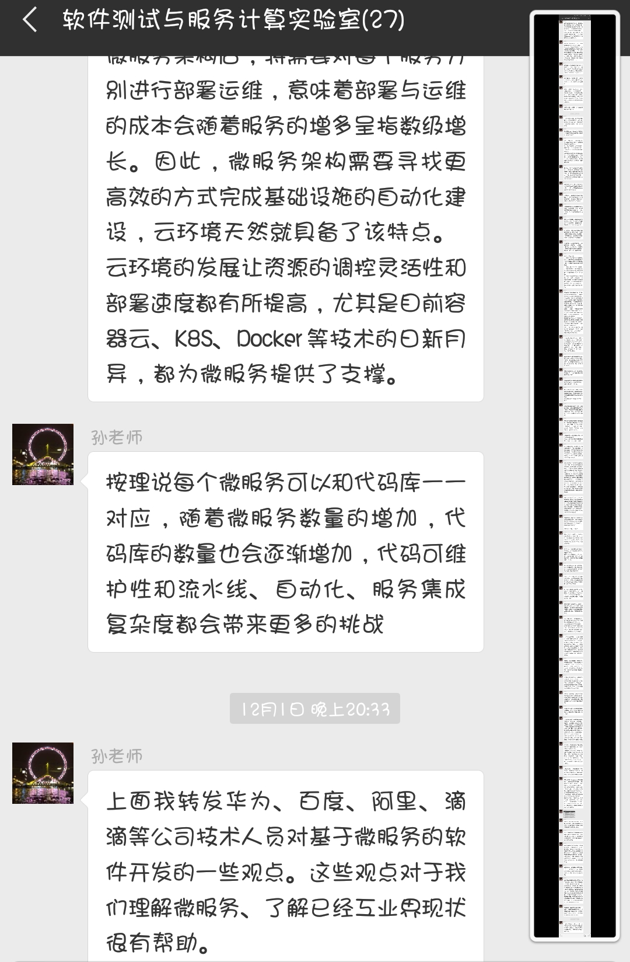
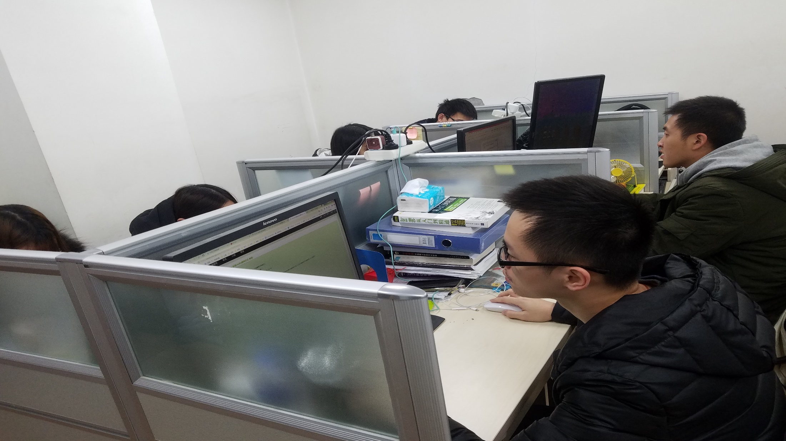
师德师范
氛围
“一帮一”的传统
良好的学术氛围
及时推送行业最新动向
Notes:
在实验室氛围上。孙老师建立“一帮一”的实验室传统，鼓励学生常来实验室，为实验室营造了很好的学术氛围。并及时为我们推送行业最新动向。

Slide 10
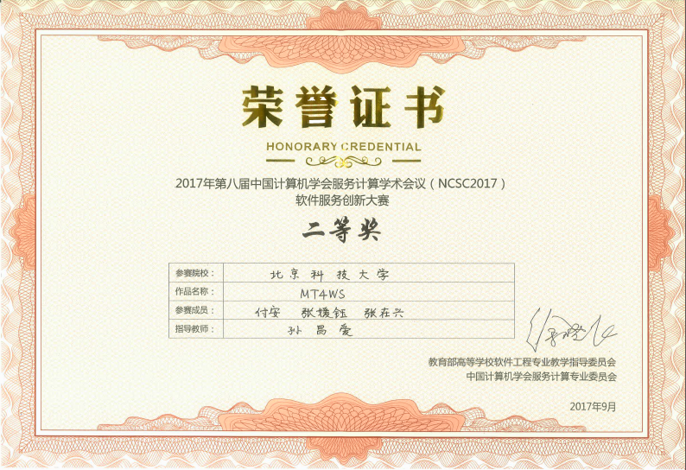
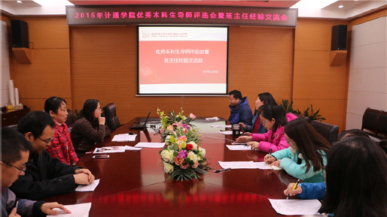

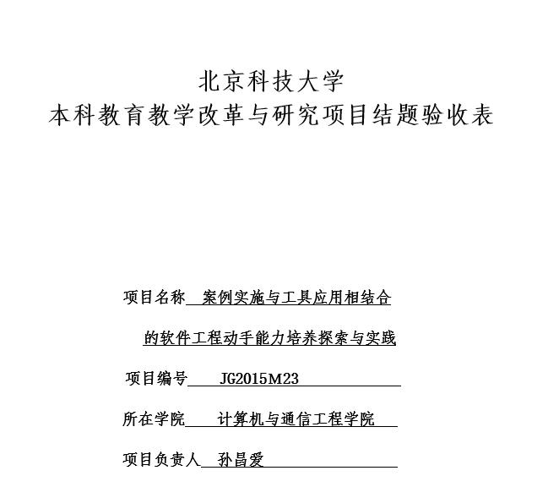


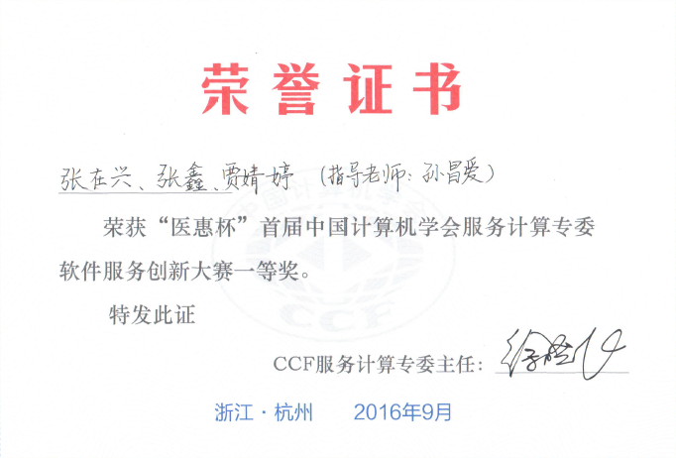
2017年北京市高等教育教学成果奖二等奖
清华大学出版社出版“软件测试”教材合同1份
编著的《软件测试》序言部分
北京科技大学计算机与通信工程学院优秀班主任（2016/2017）
指导学生参加全国大学生服务创新大赛获得一等奖一项（2017）
指导学生参加全国大学生服务创新大赛获得二等奖一项（2016）
指导学生获得全国大学生软件测试大赛（北京赛区）一等奖一项（2016）
指导学生获得全国大学生软件测试大赛（北京赛区）二等奖一项（2016）
师德师范
成果
主持教育改革
指导学生取得多项荣誉
Notes:
在成果方面。孙老师主持教育改革，不仅自己取得优秀的教学成果，还指导同学们取得了多项荣誉。

Slide 11
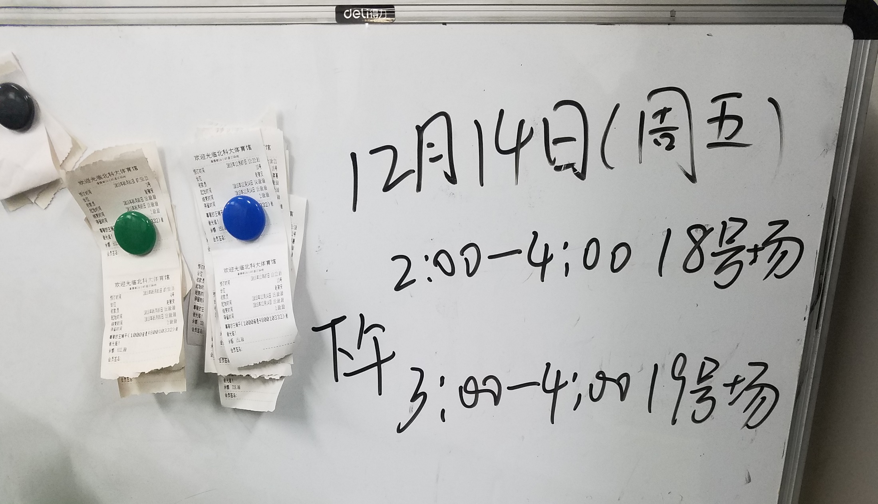
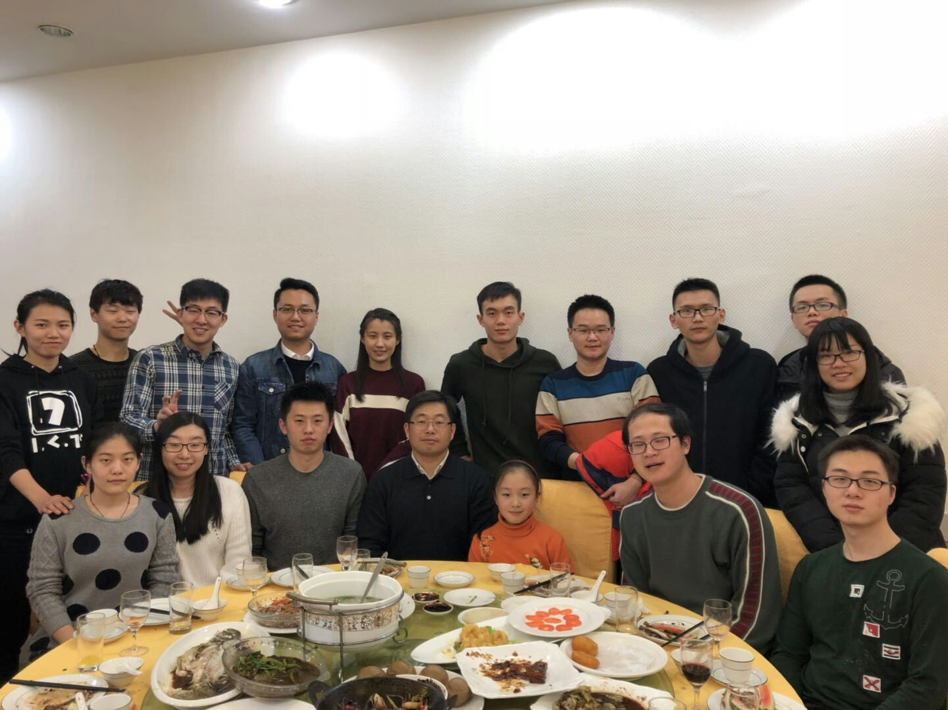
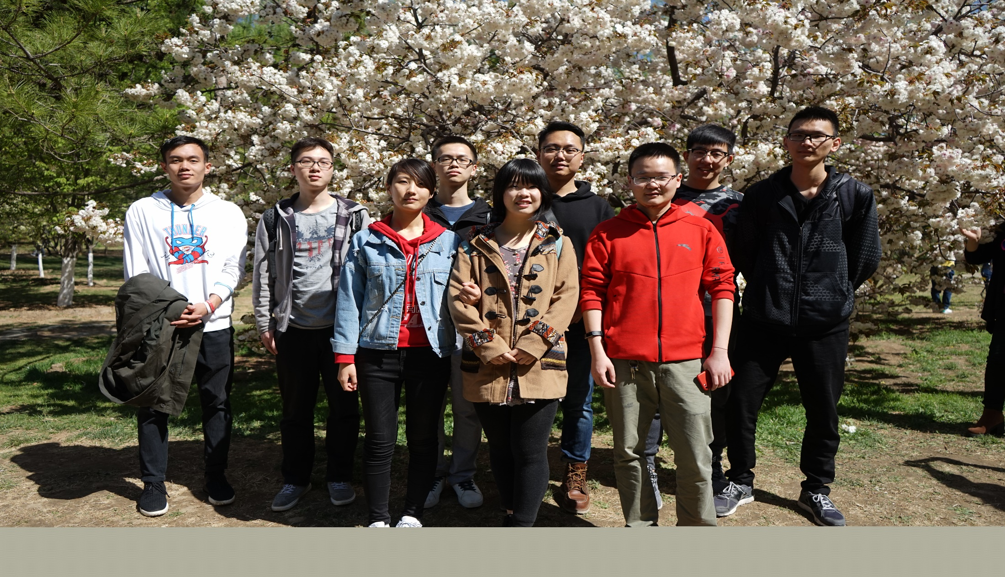
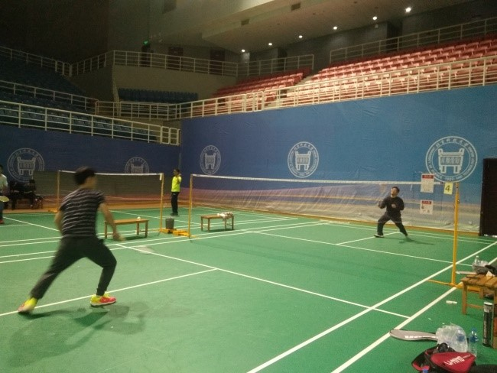
师德师范
生活
每周羽毛球
春游
聚餐
Notes:
在平时生活中。为了增强学生体质，促进和同学们之间的感情。孙老师带头组织打羽毛球，游玩，聚餐等活动

Slide 12
谢
观
看
谢

